Slide 1






БОЛЬШЕ
ЧЕМ БИЗНЕС
ВНЕДРЕНИЕ МОДЕЛИ СИСТЕМЫ ПОДДЕРЖКИ СОЦИАЛЬНОГО ПРЕДПРИНИМАТЕЛЬСТВА
В ЛЕНИНГРАДСКОЙ ОБЛАСТИ
СПИКЕР: Светлана Нерушай – председатель комитета по развитию малого, среднего бизнеса и потребительского рынка Ленинградкой области

Slide 2

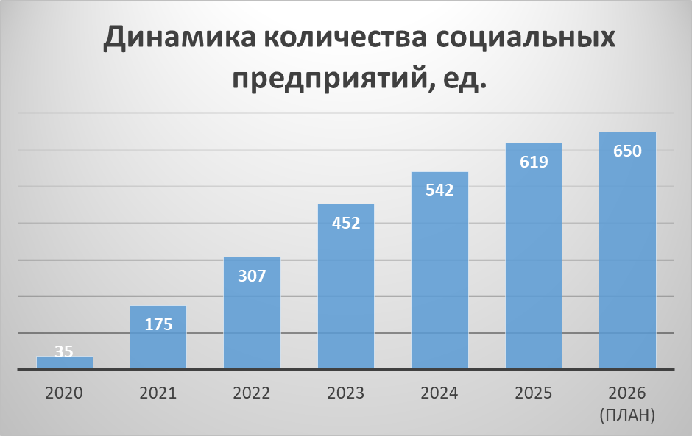
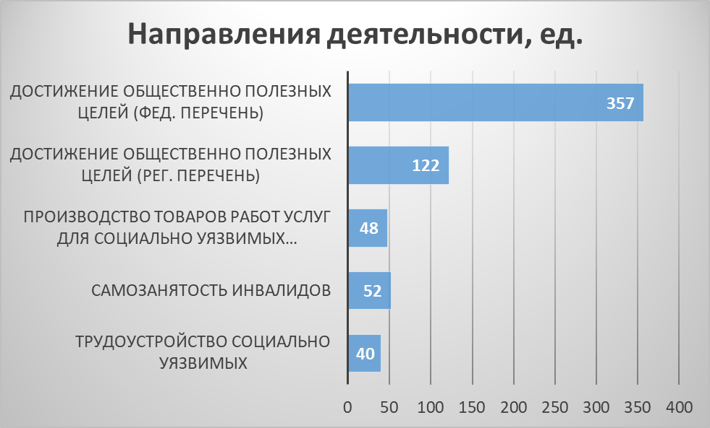
Развитие социального предпринимательства
в Ленинградской области

Slide 3


Модель системы поддержки социальных предприятий в Ленинградской области 2026
Упрощенная процедура получения социального статуса
Финансовая поддержка
Региональный бюджет – субсидии и гранты
100 млн. руб.
Муниципальный бюджет субсидии
25 млн. руб.
Микрозаймы – ставка 5 %, социальная ипотека
Присвоение статуса социального предприятия является государственной услугой
Только в электронном виде посредством ГИС
Интуитивный интерфейс заполнения заявления на соцстатус
Налоговые льготы
1% по УСН «Доходы»
2% по УСН «Доходы» для организаций не менее 30% сотрудников которых инвалиды
Утверждена Модель системы поддержки социального предпринимательства в Ленинградской области приказом Комитета по развитию малого, среднего бизнеса и потребительского рынка 13 марта 2025 года №5-п

Slide 4
Модель системы поддержки социальных предприятий в Ленинградской области 2026
Нефинансовая поддержка
Имущественная поддержка
консультационные услуги ЦИСС
круглые столы, тренинги, семинары
обучающие программы
регистрация товарных знаков
услуга по продвижению в соцсетях
предоставление помещений по преференции во всех МО
льготная арендная ставка (понижающие коэффициенты к ставке аренды) – в большинстве МО
взаимодействие с муниципальными учреждениями культуры и спорта на условиях краткосрочной аренды
Планируем:
Определить рекомендуемую долю помещений в бизнес-инкубаторах для соц предприятий
К 2028 год Бизнес-инкубатор социальной направленности
Утверждена Модель системы поддержки социального предпринимательства в Ленинградской области приказом Комитета по развитию малого, среднего бизнеса и потребительского рынка 13 марта 2025 года №5-п

Slide 5



Взаимодействие с Фондом поддержки социальных проектов
2023
2024
2025
2026-2027
Софинансирование
ФПСП выделил софинансирование на организацию и проведение
Школы социального предпринимателя
Исследования по выявлению перспективных ниш социального предпринимательства
Обучающие программы
на основе методических рекомендаций ФПСП проведены
инклюзивная программа по развитию предпринимательских навыков
Школа социального предпринимателя
Обучающие программы
Школа
краудфандинга
Обучение команды
по программе «Эффективная поддержка развития предпринимательства в регионах»

Slide 6

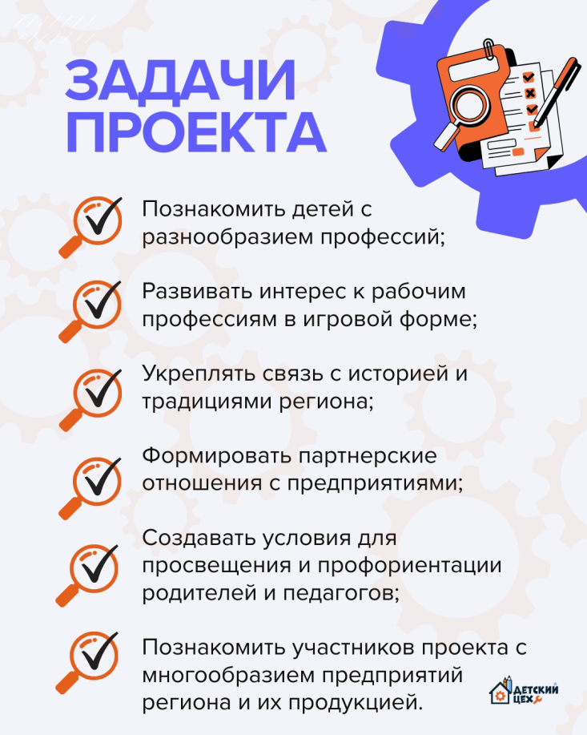

Взаимодействие с крупным бизнесом
На этапе поиска точек соприкосновения социального бизнеса с крупным бизнесом
Реализована успешная практика ГК «Эрудит» по экскурсиям для дошкольников (Промышленный туризм) – Проект «Детский цех»
Агроферма «Выборжец»
Кондитерская фабрика «Любимый край»

Slide 7
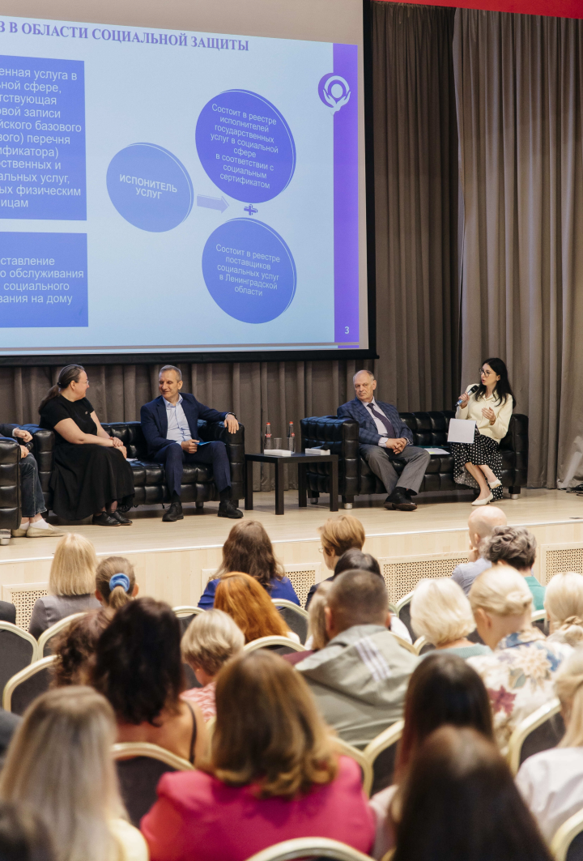
Слет Социальных предпринимателей 2026 год
26 июня 2026 года
Слет социальных предпринимателей Ленинградской области
Основные темы слета:
вовлечение предпринимателей в социальный заказ
сотрудничество крупного бизнеса и социального предпринимательства

Slide 9

РЕАЛИЗАЦИЯ ФЕДЕРАЛЬНОГО ЗАКОНА 189-ФЗ В ЛЕНИНГРАДСКО ОБЛАСТИ
Форма реализации:
Финансовое обеспечение
(млн руб.) 2026 год
ОБЛАСТНОЙ УРОВЕНЬ:
Соц. сертификат
Гос. задание
Социальное обслуживание
3 210,2
Санаторно-курортное лечение
59,3
Паллиативная медицинская помощь
846,0
Создание условий для развития
туристической индустрии
36,3
Спортивная подготовка
766,3
Содействие занятости населения
66,1
Физкультурно-оздоровительные услуги
Обучение (повышение квалификации) сотрудников сферы молодежной политики
1,5
МУНИЦИПАЛЬНЫЙ УРОВЕНЬ:
4 985,7
Доп. образовательные программы

Slide 10
Предложения
Дополнить модель системы поддержки социального бизнеса мероприятием по вовлечению в социальный заказ
Необходимо:
информировать предпринимателей о возможности участия в соцзаказе
разъяснять порядок включения в соцзаказ (понятные памятки)
проведение встреч с заказчиками («закупочные» встречи)
2. Проработать возможность внедрения с 2028 года проактивного присвоения социального статуса на основании отчетного кода основного вида деятельности субъекта МСП и сведений по работникам, имеющихся в ФНС

Slide 11


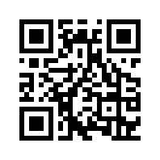
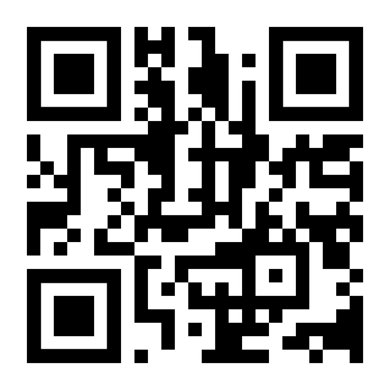
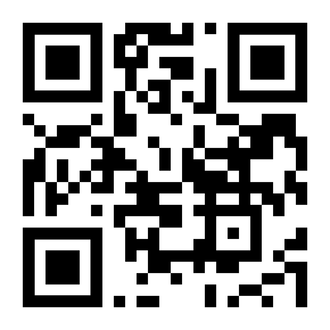
КОНТАКТНЫЕ ДАННЫЕ
Сайт 813.ru
Навигатор
Сайт комитета

